Slide 1
INSPECTION MÜDÜRLÜĞÜ
Kapasite
Performans Raporu
İnspection • Sevk Dışı Kapasite • Ülke Bazlı Analiz
637,7M
%75,87
%3,34
%2,67
Inspection Giren Miktar
Geçen Miktar Oranı
Gerçekleşen AQL
Tamire Giren Oran
Notes:
Bu sunum genel kalite performans tablosundan üretilmiştir. Açılışta toplam inspection hacmini ve genel geçme oranını vurgulayın.

Slide 2
GENEL KALİTE PERFORMANS TABLOSU
📦
✅
🏷️
🔧
637.699.566
483.824.231
136.595.905
17.020.750
Inspection Giren Miktar
Geçen Miktar
Ticari Onaylayla Geçen
Tamire Giren Miktar
%75,87
%21,42
%2,67
Geçen Miktar Oranı
Ticari Onayla Geçen Oran
Tamire Giren Miktar Oranı
Gerçekleşen AQL: %3,34
21.271.614
Kontrol Edilen Miktar: 21.271.614 | Ticari Onayla Geçen: 136.595.905
Inspection Kontrol Edilen

Slide 3
KABUL KRİTERLERİ
Hesaplama Bazı & Kalite Eşikleri
📅 Çalışma Günü Hesabı
⚙️ Kalite Eşikleri
Çalışılan Gün Sayısı
265 gün
🔍 Tamir Oranı
3,89
Inspection'a fiili olarak giren
adet içindeki orandır
Pazar Günü (çıkarılan)
52 gün
Resmi Tatiller
15,5 gün
📊 AQL Oranı
%3,15
Kabul kalite seviyesi eşiği
Yıllık İzin & Mazaret Hakkı
21,5 gün
📉 Seyreltme Oranı
%32,3
Devamsızlık Karşılığı
11 gün
Sistemsel ve manuel seyreltmelerin
toplamının oranıdır

Slide 4
DİREKT SEVK DIŞI KAPASİTE ÖZETİ
92
Toplam Inspector Sayısı
mevcut inspektör
134,28
Gereken Inspector Sayısı
ihtiyaç duyulan
61,4M
Kapasite Farkı
adet açık kapasite
%3,35
Gerçekleşen AQL
sevk dışı

Slide 5
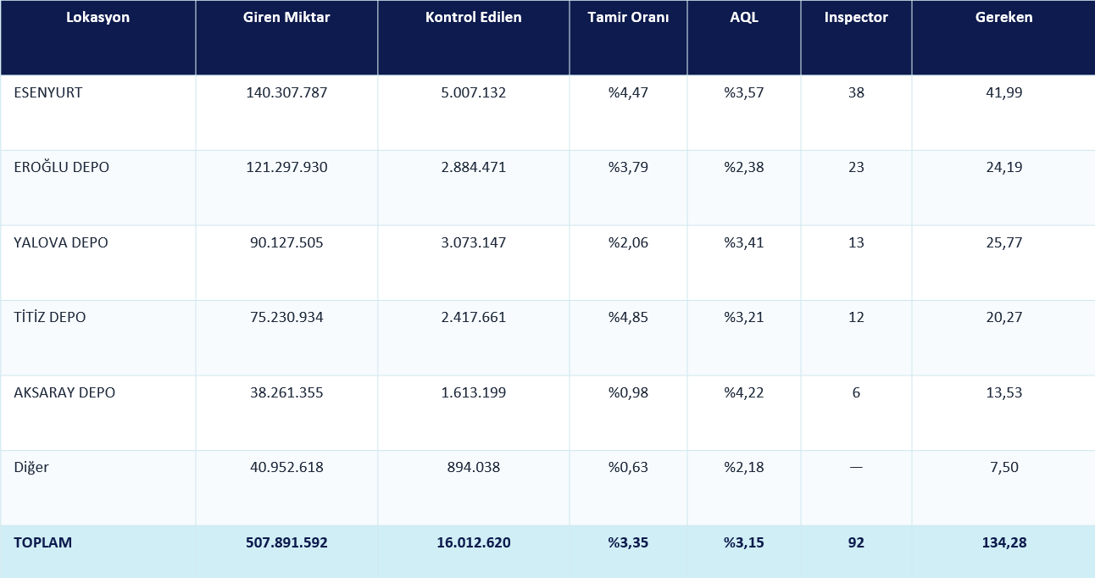
İNSPEKTÖR KAPASİTE ANALİZİ — LOKASYON BAZLI

Slide 6
ÜLKE BAZINDA DİREKT SEVK GÖRÜNÜMÜ
Ülke | Toplam Giren | Direkt Sevk | Oran
TÜRKİYE | 402.146.509 | 59.493.916 | %14,79
BANGLADEŞ | 92.158.967 | 63.989.985 | %69,43
MALEZYA | 1.752.576 | 1.434.768 | %81,87
VİETNAM | 117.075 | 52.704 | %45,02
ENDONEZYa | 893.307 | 261.221 | %29,24
HİNDİSTAN | 12.073.567 | 648.608 | %5,37
KAMBOÇYA | 206.609 | 28.476 | %13,78
THAILAND | 946.116 | 692.026 | %73,14
TOPLAM | 637.699.566 | 129.807.974 | %20,36

Slide 7
DİREKT SEVK DIŞI KAPASİTE GÖRÜNÜMÜ
431,3M
13,5M
Toplam Giren Miktar
Kontrol Edilen Miktar
%3,89
%3,12
Tamir Oranı
Gerçekleşen AQL
Lokasyon | Giren Miktar | Kontrol Edilen | Tamir Oranı | AQL | Inspector | Gereken
AKSARAY DEPO | 21.692.692 | 939.020 | %1,67 | %4,29 | 6 | 7,87
EROĞLU DEPO | 116.556.512 | 2.767.597 | %3,86 | %2,37 | 23 | 23,21
ESENYURT DEPO | 130.071.893 | 4.646.159 | %4,79 | %3,57 | 38 | 38,96
TİTİZ DEPO | 71.492.860 | 2.307.221 | %5,09 | %3,23 | 12 | 19,35
YALOVA DEPO | 58.831.197 | 2.008.624 | %3,15 | %3,41 | 13 | 16,84
Diğer | 30.793.451 | 665.154 | %0,68 | %2,16 | — | 5,58
TOPLAM | 431.322.866 | 13.454.912 | %3,89 | %3,12 | 92 | 112,83
92
112,83
Mevcut Inspector
Gereken Inspector

Slide 8
SONUÇ & AKSİYONLAR
Kritik Bulgular & Öneriler
⚠️ Kapasite Açığı
🔴 ESENYURT & EROĞLU
Direkt sevk dışı toplam 61,4M adetlik kapasite açığı tespit edildi. Mevcut 92 inspektör, gereken 134,28'in altında.
Bu iki lokasyon negatif kapasite farkına sahip (-13,9M ve -13,2M). Öncelikli destek sağlanmalı.
✅ TÜRKİYE Başarısı
📊 AQL Uyumu
Türkiye 402M adet üretimde yalnızca %14,79 direkt sevk oranıyla kalite kontrolünde etkin.
Gerçekleşen AQL %3,34, hedef %3,15'e yakın. Seyreltme oranı %32,3 ile izlenmeli.
🔧 Tamir Oranı İzleme
🌍 BANGLADEŞ Riski
Tamir oranı 3,89 olarak gerçekleşti. TİTİZ DEPO %5,09 ile dikkat gerektiriyor.
BANGLADEŞ %69,43 direkt sevk oranıyla en yüksek risk konumunda; yerinde denetim artırılmalı.
Tüm veriler Genel Kalite Performans Tablosundan alınmıştır — Çalışılan Gün Bazı: 265 Gün
Notes:
Aksiyon noktalarını departman sorumluları ile paylaşın. Kapasite açığı kritik iki lokasyon için acil plan yapılmalıdır.

